Slide 1


Dans ce document, nous présenterons : Les spécifications fonctionnelles Les spécifications technique
Projet 4 , Analyser les besoins de votre client pour son groupe de pizzerias
INTRODUCTION

Slide 2
« OC Pizza » est un jeune groupe de pizzeria en plein essor et spécialisé dans les pizzas livrées ou à emporter. Il compte déjà 5 points de vente et prévoit d’en ouvrir au moins 3 de plus d’ici la fin de l’année.
CONTEXTE

Slide 3
Plusieurs Fonctionnalités nous ont été demandées , parmi les plus importantes nous retrouvons pour les employés :
Une optimisation de la gestion des commande
Le suivie en temps réel des commandes
le suivis de stock en temps réel
l’aide mémoire concernant les recettes de pizza Concernant les fonctionnalités pour les clients, on retrouve :
la possibilité de consulter les produits via le WEB
Passer des commandes
Payer en ligne et choisir sa méthode de livraison
Annuler une commande avant sa préparation
FONCTIONNALITES

Slide 4
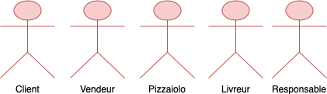
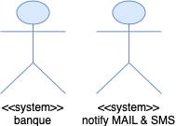
ACTEURS PRINCIPAUX
SPECIFICATION
FONCTIONNELLES
ACTEURS EXTERNES

Slide 5
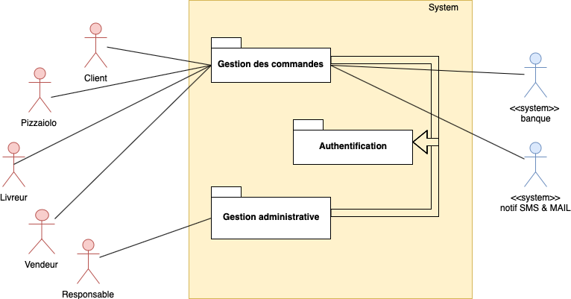
DIAGRAMME DE PACKAGES
SPECIFICATION
FONCTIONNELLES

Slide 6
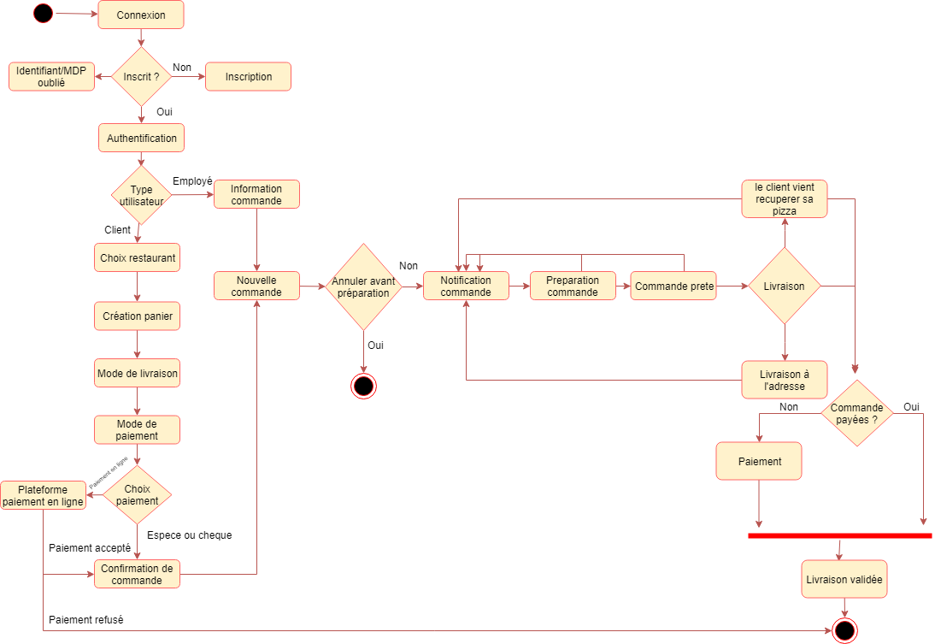
DIAGRAMME D’ACTIVITE
SPECIFICATION
FONCTIONNELLES

Slide 7





HEBERGEMENT MUTUALISE
Serveur mutualisé correspond aux sites des restaurants
Utilisateurs
SPECIFICATION
TECHNIQUES

Slide 8


Spécification techniques, Langage de développement
Python :
- Rapidité de développement
- Syntaxe facile a relire
- Evolution facile avec les besoin de votre entreprise
- Performance très honorable
- Auto-documentation
SPECIFICATION
TECHNIQUES
Django :
- Syntaxe claire et propre
- Framework reconnu
- Utilisé par de grands acteurs du web

Slide 9

Spécification techniques, base de données
SPECIFICATION
TECHNIQUES
MYSQL :
- MYSQL est très rapide
- on peut effectuer diverses opérations en utilisant des interfaces écrits en Python
- Communauté active

Slide 10

Spécification techniques
SPECIFICATION
TECHNIQUES
HTML est un langage qui permettra de structurer les pages WEB et CSS est un langage qui nous servira a présenter nos pages, c’est ce dernier qui nous aidera a avoir un site responsive.

Slide 11
CONCLUSION
Ce document nous a permis de mettre en évidence les spécifications fonctionnelles ainsi que la spécification technique retenue, cette dernière peut évoluer au cours du projet, en fonction des besoins, et réadapter si nécessaire
CONCLUSION

